Slide 1
第7章 主存管理
（一） 主存的共享方式
（二） 主存管理的功能
（三） 分区存储管理技术
（四） 页式存储管理技术
（五） 段式及段页式存储管理技术

Slide 2
（一） 主存的共享方式
一. 存储器 (storage, memmory)
能接收数据和保存数据、而且能根据命令提供这些数据的装置。

Slide 3
二. 存储器的分类
内存储器（简称内存、主存）
外存储器（简称外存、辅存）
处理机能直接访问的存储器。用来存放系统和用户的程序和数据，其特点是存取速度快，存储方式是以新换旧，断电信息丢失。
处理机不能直接访问的存储器。用来存放用户的各种信息，存取速度相对内存而言要慢得多，但它可用来长期保存用户信息。在文件系统中介绍。

Slide 4
三. 主存的共享方式—空间分片
  大小不等的区域—— 分区存储管理
分段存储管理
  大小相等的片 —— 页式存储管理
  两者结合 —— 段页式存储管理

Slide 5
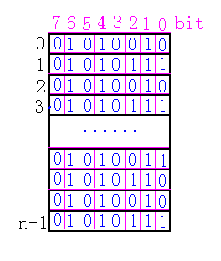
（二）主存管理的功能
一. 几个概念
1. 物理地址（绝对地址、实地址）：
把内存分成若干个大小相等的存储单元，每个单元给一个编号，这个编号称为内存地址，是计算机主存单元的真实地址。存储单元占8位，称作字节（byte）。
2. 物理地址空间：
物理地址的集合称为物理地址空间（主存地址空间），它是一个一维的线性空间。

Slide 6
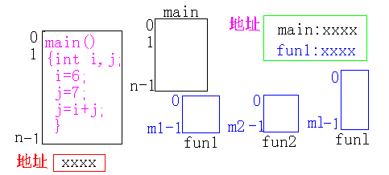
3. 逻辑地址（相对地址、虚地址）:
  用户编程序时所用的地址。基本单位可与内存的基本单位相同，也可以不相同。
4. 作业地址空间（逻辑地址空间、虚地址空间）:
  用户程序地址的集合称为逻辑地址空间，它的编址总是从0开始的，可以是一维线性空间，也可以是多维空间。

Slide 7
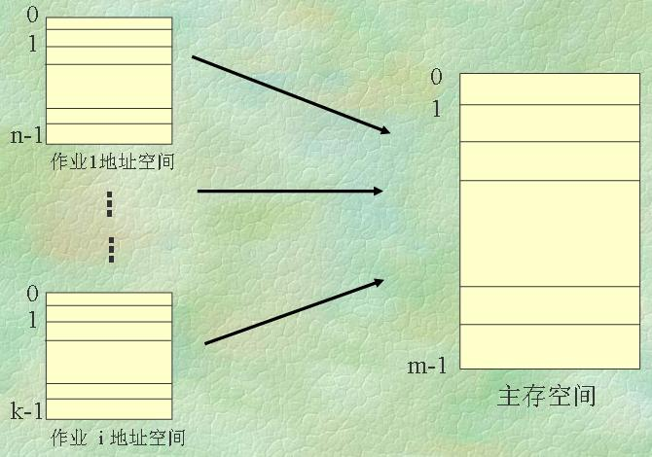
5. 作业地址空间与主存空间

Slide 8
二. 主存管理的功能
1. 地址映射
将程序地址空间中使用的逻辑地址变换成主存中物理地址的过程.
2. 主存分配
按照一定的算法把某一空闲的主存区分配给作业或进程。
3. 存储保护
保证用户程序(或进程映象)在各自的存储区域内操作，互不干扰。
4. 主存扩充（提供虚拟存储技术）
向用户提供一种不受物理存储器大小和结构限制的用户编程时使用的存储器。即使在用户程序比主存容量还要大的情况下，程序也能正确运行。

Slide 9
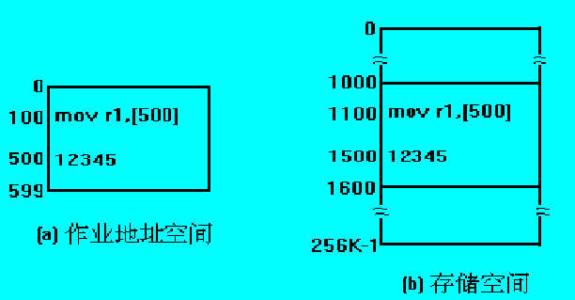
三. 主存映射
1. 什么是地址映射
（1）为什么要进行地址映射
作业的相应进程在处理机上运行时，所要访问的指令和数据的实际地址和地址空间中的地址是不同的。

Slide 10
（2）地址映射的定义
将程序地址空间中使用的逻辑地址变换成主存中的地址的过程称为地址映射。有时也称为地址重定位。
2. 地址映射的方式
（1）编程或编译时确定地址映射关系
不能浮动的程序模块
（2）静态地址映射
（3）动态地址映射

Slide 11
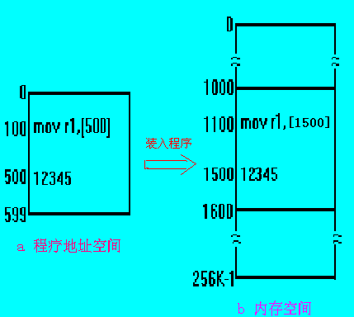
（1）静态地址映射（静态重定位）
在程序装入内存时完成从逻辑地址到物理地址的转换的。（重定位装入程序）
评价:
  优点是实现简单，不要硬件的支持。
  缺点是程序一旦装入内存，移动就比较困难。有时间上的浪费。在程序装入内存时要将所有访问内存的地址转换成物理地址。

Slide 12
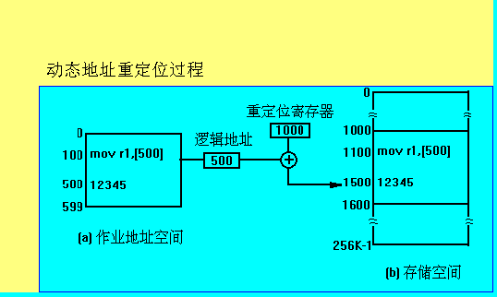
（2）动态地址映射
在程序执行期间，随着每条指令和数据的访问自动地连续地进行地址映射。一般由系统硬件完成从逻辑地址到物理地址的转换的。
系统中设置了重定位寄存器。

Slide 13
动态地址映射由硬件执行时完成，程序中不执行的程序就不做地址映射的工作，这样节省了CPU的时间 。
动态地址映射技术能满足以下目标：
（1）具有给用户程序任意分配内存区的能力
（2）可实现虚拟存储
（3）具有重新分配的能力
（4）对于用户程序，可以分配到多个不同的存储区

Slide 14
3.静态地址映射与动态地址映射的区别
静态地址映射 动态地址映射
• 在作业装入过程中 • 在程序执行期间 进行地址映射 进行地址映射
• 需软件 • 需硬件地址变换机构 重定位装入程序 重定位寄存器
• 需花费较多CPU时间 • 地址变换快
• 不灵活 • 灵活

Slide 15
四. 主存分配
1. 构造分配用的数据结构
主存资源信息块：
等待队列头指针
自由主存队列头指针
主存分配程序地址
2. 制定分配策略
（1） 放置策略：决定内存中放置信息的区域（或位置），即如何在若干个空闲区中选择一个或几个空闲区的原则
（2） 调入策略：决定信息装入内存的时机
    预调策略：在执行前将信息预先调入内存
    请调策略：在用户请求时将信息调入主存
（3）淘汰策略：在主存中没有任何可用的空闲区（内存不足）时，决定哪些信息从主存中移走，即确定淘汰已占用的内存区的原则
3. 实施主存分配与回收

Slide 16
五. 主存扩充（提供虚拟存储器）
1、问题的提出
用户程序结构：
  一维空间
  一个用户程序就是一个程序，并且程序和数据是不分离的
  二维空间
  程序由主程序和若干个子程序（或函数）组成，并且程序与数据是分离的
  n维空间
  即一个大型程序，由一个主模块和多个子模块组成，其中，各子模块又由主程序和子程序（或函数）组成

Slide 17
物理存储器的结构是个一维的线性空间，容量是有限的。
用户程序可能比内存容量小，也可能比内存容量大，有时候要大得多。
在主存容量十分紧张的情况下，
如何让用户使用计算机不受主存容量的限制？如何将与物理内存结构不同，且大于物理内存容量的用户程序装入运行？

Slide 18
2. 解决问题的思路
装入部分程序地址空间，它还能正确地执行？
3. 实现方法
• 程序的全部代码和数据存放在辅存中；
• 将程序当前执行所涉及的那部分程序代码放入主存中；
• 程序执行时，当所需信息不在主存，由操作系统和硬件相配合来完成主存从辅存中调入信息，程序继续执行。

Slide 19
4. 什么是虚拟存储器
由操作系统和硬件相配合来完成主存和辅存之间的信息的动态调度。这样的计算机系统好像为用户提供了一个其存储容量比实际主存大得多的存储器（虚拟存储器）。
现代计算机操作系统都采用了这种技术，使得用户编程序时不需要考虑物理内存的结构和容量，极大地方便了用户。
虚拟存储器需要大容量的外存储器的支持，或称物质基础。

Slide 20
5. 虚拟存储器的核心
• 逻辑地址与物理地址分开
• 主存空间与地址空间分开
• 提供地址变换机构
6. 实现虚拟存储器的物质基础
• 有相当容量的辅存
足以存放多用户的作业的地址空间
• 有一定容量的主存
存放运行进程的当前信息
• 地址变换机构

Slide 21
六. 存储保护
1. 什么是存储保护
在多道程序设计的环境下，系统中有系统程序和多个用户程序同时存在，如何保证用户程序不破坏系统程序，用户程序之间不相互干扰？
——主存储器按区分配给各用户程序使用。为了互不影响，由硬件(软件配合)保证每道程序只能在给定的存储区域内活动，这种措施叫做存储保护。
2. 存储保护方法
常用的存储保护有两种：
界地址保护 存储键保护

Slide 22
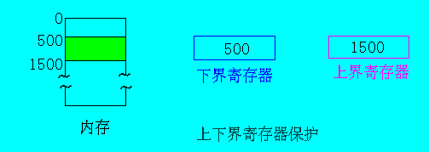
3. 界地址保护
（1）上下界防护
  下界寄存器 存放程序装入内存后的始地址（首址）
  上界寄存器 存放程序装入内存后的末地址
  判别式：
    （下界寄存器） ≤ 物理地址 ＜（上界寄存器）

Slide 23
例：
有一程序装入内存的首地址是500，末地址是1500，访问内存的逻辑地址是500、345、1000。
下界寄存器：500
上界寄存器：1500
逻辑地址＋装入内存的首地＝ 物理地址
1、500＋500 ＝ 1000 500 ≤ 1000 ＜ 1500√
2、345＋500 ＝ 845 500 ≤ 845 ＜ 1500√
3、1000＋500 ＝ 1500 500 ≤ 1500 ＜ 1500×

Slide 24
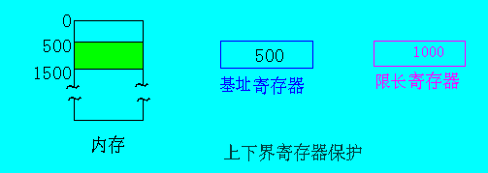
（2）基址、限长寄存器保护
基址寄存器：存放程序的起始地址。
限长寄存器：存放程序的长度（单位：字节）
判别式：0≤ 程序地址 ＜ （限长寄存器）

Slide 25
例：
有一程序装入内存的首地址是500，末地址是1500，访问内存的逻辑地址是500、345、1000。
基址寄存器：500
限长寄存器：1000
1、 500 ＜ 1000√
2、 345 ＜ 1000√
3、 1000 ＜ 1000×

Slide 26
4. 两种存储保护技术的区别
1、寄存器的设置不同
2、判别式中用的判别条件不同
上下界寄存器保护法用的是物理地址
基址、限长寄存器保护法用的是程序的逻辑地址

Slide 27
（三） 分区存储管理
一. 动态分区分配
1. 什么是动态分区分配
在处理作业的过程中，建立分区，依用户请求的大小分配分区。
系统生成后，操作系统占用内存的一部分，一般在物理内存的开始处，比如，一个操作系统占20KB，装入系统后占用0～20KB的内存空间，剩下的部分作为一个空闲区，当一个用户程序（作业、进程）调入内存时，把这个空闲区的低地址部分的区域分配给它。

Slide 28
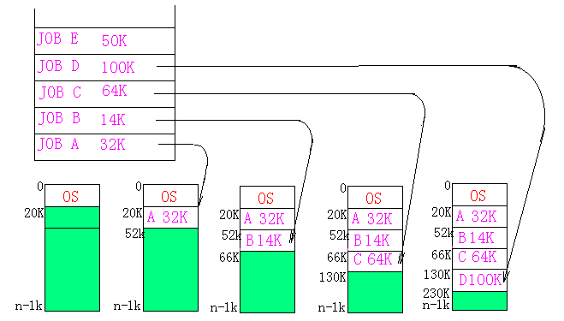
2. 动态分区的分配、回收过程
(1) 动态分区的分配过程

Slide 29
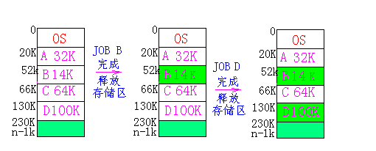
(2) 动态分区的回收过程
当有作业完成后释放所占用的存储区。 在系统运行的过程中，系统中形成多个空闲的不连续的存储区，称主存空闲。

Slide 30
二. 分区分配机构
1. 分区描述器
flag： 为 0——空闲区
为 1——已分配区
size： 分区大小
next：空闲区——自由主存队列中的勾链字
已分配区——此项为零
分配标志 | flag
大小 | size
勾链字 | next

Slide 31
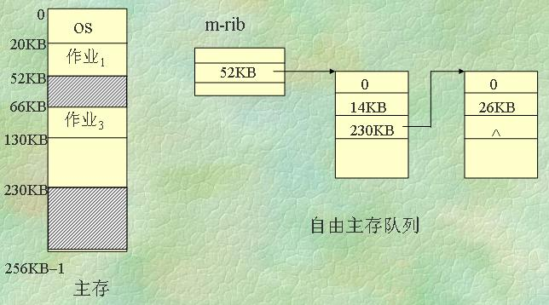
2. 自由主存队列结构

Slide 32
三. 分区的分配与回收
1. 分区分配
• 用户请求分配一个主存块
• 分区分配程序在自由主存队列中找一个满足用户需要的空闲块
• 若找到，则返回所分配区域的首址，否则， 告之不能满足要求。

Slide 33
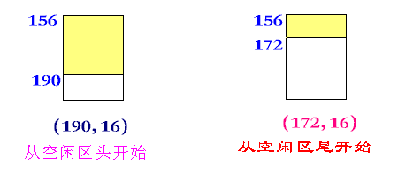
切割空闲区有两种方法：
· 从空闲区头开始
· 从空闲区尾开始
空闲区大小50KB，首址156KB，申请34KB。

Slide 34
分区分配算法request
以空闲内存队列的数据结构进行分配。
注：
1、分配算法中切割空闲区是从低地址开始的，例如，一个空闲区大小是100KB，首址是230KB，一申请者要求80KB，分配时将从230KB开始的80KB分配给申请者，剩下的部分仍作为一个空闲区，其首址是310KB，大小是20KB。
2、门限值是切割空闲区后剩下的区域若小于门限值，就不切割该空闲区，统统分给申请者。

Slide 35
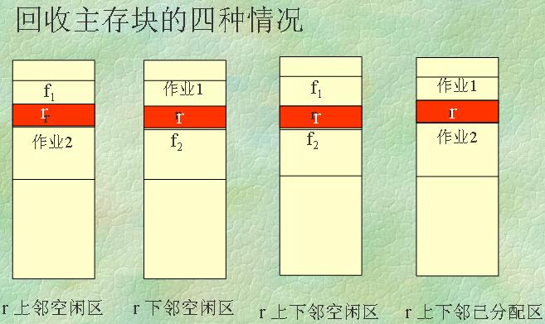
2. 分区回收

Slide 36
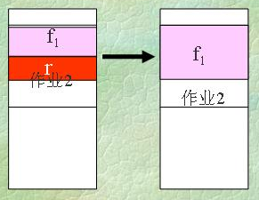
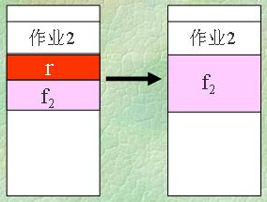
• 回收分区r 上邻空闲区 • 回收分区r 下邻空闲区
r与 f₁ 合并
成为一个大的空闲区f₁
r与 f₂ 合并
成为一个大的空闲区f₂

Slide 37
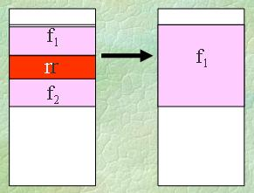
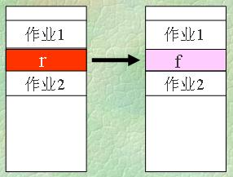
回收分区r • 回收分区r
上、下邻空闲区 上、下邻已分配区
r与 f_{1、} f₂ 合并
成为一个大的空闲区f₁
r成为一个
新的空闲区f

Slide 38
分区回收算法release
当一个进程（或程序）释放某内存区时，要调用存储区释放算法release,它将首先检查释放区是否与空闲区表（队列）中的其它空闲区相邻，若相邻则合并成一个空闲区，否则，将释放为一个空闲区插入空闲区表（或队列）中的适当位置。

Slide 39
四. 放置策略
1. 什么是放置策略
选择空闲区的策略，称为放置策略。
空闲区表的组织有两种方法：
1、按空闲区大小的升序（降序）组织；
2、按空闲区首址升序（降序）组织。
根据空闲区表组织的方法的不同，有不同的放置策略：最佳适应算法、首次适应算法和最坏适应算法三种。

Slide 40
2. 首次适应算法
(1) 什么是首次适应算法
首次适应算法是将输入的作业放置到主存里第一个足够装入它的可利用的空闲区中。
首次适应算法的表是按空闲区首址升序的（即空闲区表是按空闲区首址从小到大）方法组织的。

Slide 41
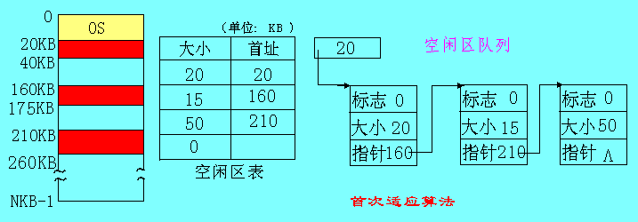
(2) 首次适应算法的例子

Slide 42
(3) 特点
这种算法的实质是尽可能地利用低地址部分的空闲区，而尽量地保留高地址部分的大空闲区，使其不被切削成小的区，其目的是保证在大的作业到来时有足够大的空闲区满足请求者。

Slide 43
3. 最佳适应算法
(1) 什么是最佳适应算法
最佳适应算法是将输入的作业放置到主存中与它所需大小最接近的空闲区中。
最佳适应算法的空闲区表按空闲区大小升序方法组织。

Slide 44
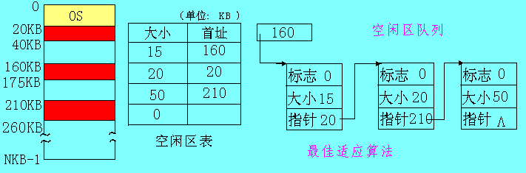
（2）最佳适应算法的例子

Slide 45
(3) 特点
尽可能地利用存储器中小的空闲区，而保留尽量大的空闲区。
这种算法最大的缺点是分割后的空闲区将会很小，直至无法使用，而造成浪费。

Slide 46
4. 最坏适应算法
(1) 什么是最坏适应算法
最坏适应算法是将输入的作业放置到主存中最不适合它的空闲区中。
最坏适应算法的空闲区表是按空闲区大小降序的方法组织的（从大到小的顺序）。

Slide 47
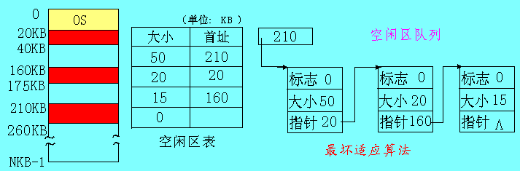
（2） 最坏适应算法的例子

Slide 48
（3） 特点
克服了最佳适应算法把空闲区切割得大小不等的缺点。即每次分配时，总是将最大的空闲区切去一部分分配给请求者，其依据是当一个很大的空闲区被切割了一部分后可能仍是一个较大的空闲区。
尽可能地利用大的空闲区，而不分割小的空闲区。

Slide 49
5. 几种放置策略的比较
例如：某时刻系统中有三个空闲区，其大小和首址为：(35KB，100KB)、(12KB，156KB)、(28KB，200KB)
有一作业序列：
(JOB1，12KB)、(JOB2，30KB)、(JOB3，28KB)
用首次适应算法、最佳适应算法和最坏适应算法来处理该作业序列，看哪种算法合适。

Slide 50
首次适应算法
100KB
0
35KB
156KB
0
12KB
200KB
0
28KB
NULL
作业1（12KB）放到首址100KB的空闲区
112KB
0
23KB
156KB
0
12KB
200KB
0
28KB
NULL
作业2（30KB）不能分配
作业3（28KB）放到首址200KB的空闲区

Slide 51
最佳适应算法
156KB
0
12KB
200KB
0
28KB
100KB
0
35KB
NULL
作业1（12KB）放到首址156KB的空闲区
200KB
0
28KB
100KB
0
35KB
NULL
130KB
0
5KB
200KB
0
28KB
NULL
作业2（30KB）放到首址100KB的空闲区
作业3（28KB）放到首址200KB的空闲区

Slide 52
最坏适应算法
100KB
0
35KB
200KB
0
28KB
156KB
0
12KB
NULL
作业1（12KB）放到首址100KB的空闲区
200KB
0
28KB
112KB
0
23KB
156KB
0
12KB
NULL
作业2（30KB）不能继续分配
作业3（28KB）放到首址200KB的空闲区

Slide 53
五. 碎片问题及拼接技术
1. 什么是碎片问题
在已分配区之间存在着的一些没有被充分利用的空闲区。
如何解决碎片问题？
2. 拼接技术
所谓拼接技术是指移动存储器中某些已分配区中的信息，使本来分散的空闲区连成一个大的空闲区。

Slide 54
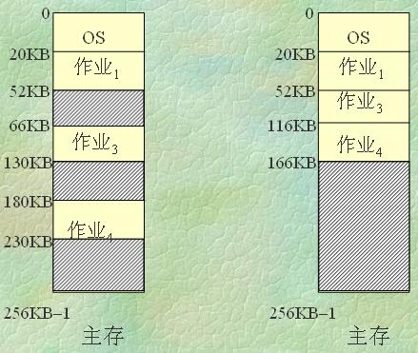
3. 解决碎片问题的图示

Slide 55
4. 拼接时机的选择
方案1：在某个分区回收时立即进行拼接，因此在
主存中总是只有一个连续的空闲区而无碎
片。
缺点：拼接频率过高，系统开销大。
方案2：当找不到足够大的空闲区，而空闲区的存
储容量总和却可以满足作业需要时进行拼
接。
缺点：空闲区的管理复杂一些。

Slide 56
（四） 页式存储管理
一. 问题的提出
分区存储管理的主要问题是碎片问题，其实质是让存储器去适应程序对连续性的要求。
在采用分区存储管理的系统中，会形成一些非常小的分区，最终这些非常小的分区不能被系统中的任何用户（程序）利用而浪费。
造成这样问题的主要原因是用户程序装入内存时是整体装入的，为解决这个问题，提出了分页存储管理技术。

Slide 57
二. 页式系统的基本概念
1. 页面
程序的地址空间被等分成大小相等的片，称为页面，又称为虚页。
2. 主存块
主存被等分成大小相等的片，称为主存块，又称为实页。
当一个用户程序装入内存时，以页面为单位进行分配。页面的大小是为2^{n} ,通常为1KB、2KB、2^{n} KB等。

Slide 58
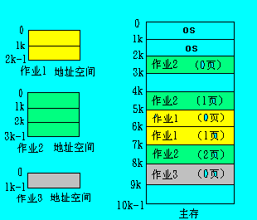
3. 作业页面与主存块的关系

Slide 59
4. 页表
（1）什么是页表
为了实现从程序地址空间到物理主存的映象，系统建立的记录页与内存块之间对应关系的地址变换的机构称为页面映像表，简称页表。 包括用户程序空间的页面与内存块的对应关系、页面的存储保护和存取控制方面的信息。
(2) 页表的组成
• 高速缓冲存储器组成
特点：地址变换速度快，但成本较高。
• 主存区域
特点：地址变换速度比硬件慢，成本较低。

Slide 60
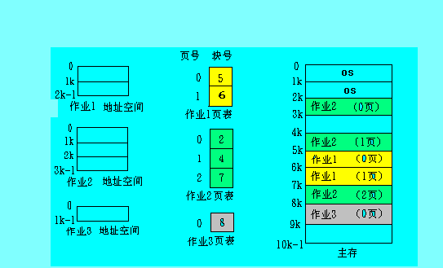
5. 分页映像存储的例子

Slide 61
三. 页式地址变换
1. 页表
记录页与块之间对应关系的地址变换的机构
2. 虚地址结构
虚地址是用户程序中的逻辑地址，它包括页号和页内地址（页内位移）。
区分页号和页内地址的依椐是页的大小，页内地址占虚地址的低位部分，页号占虚地址的高位部分。
设虚地址长度为16位，页面大小为1KB：
页号 页内地址（位移量）
P W
15 10 9 0

Slide 62
3. 页式地址变换
(1) 页式地址变换的例子
作业地址空间中，设100号单元处有如下指令：
mov r1,[2500]
当这条指令执行时，如何进行正确的地址变换。
2500 → 2*1024 + 452
p=2 w=452
0000100111000100 000010 0111000100

Slide 63
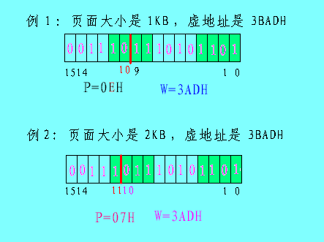
例1 页面大小是1KB，虚地址是3BADH
例2 页面大小是2KB，虚地址是3BADH

Slide 64
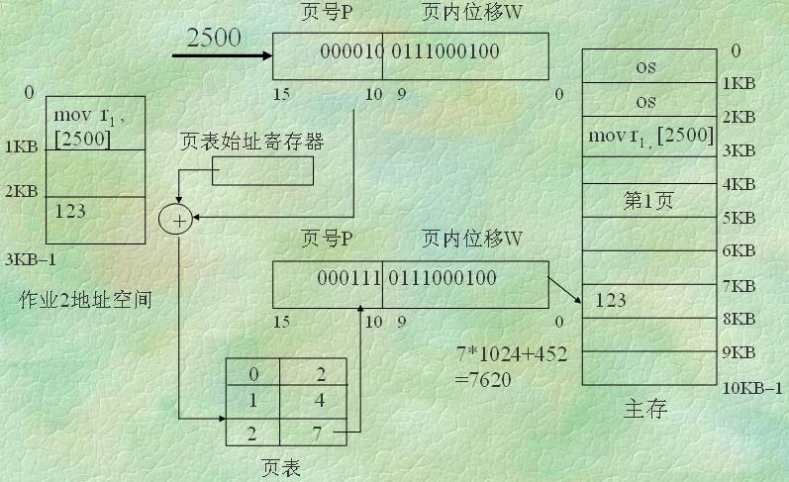
(2) 页式地址变换过程

Slide 65
(3) 页式地址变换的步骤
• CPU给出操作数地址；
• 由分页机构自动地把逻辑地址分为两部分，得到页号p和页内相对位移w (p =2， w =452)
• 根据页表始址寄存器指示的页表始地址，以页号为索引，找到第2页所对应的块号(为7)
• 最后，将块号b和页内位移量w拼接在一起，就形成了访问主存的物理地址
(7*1024+452=7620)

Slide 66
1. 虚地址以十六进制、八进制、二进制的形式给出
  将虚地址转换成二进制的数；
  按页的大小分离出页号和位移量（低位部分是位移量，高位部分是页号）；
  根据题意产生页表；
  将位移量直接复制到内存地址寄存器的低位部分；
  以页号查页表，得到对应页装入内存的块号，并将块号转换成二进制数填入地址寄存器的高位部分，从而形成内存地址。

Slide 67
2. 虚地址以十进制数给出
  页号＝虚地址/页大小
  位移量＝虚地址 mod 页大小
  根据题意产生页表
  以页号查页表，得到对应页装入内存的块号
  内存地址＝块号×页大小＋位移量

Slide 68
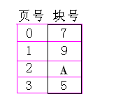
例1：有一系统采用页式存储管理，有一作业大小是8KB，页大小为2KB，依次装入内存的第7、9、A、5块，试将虚地址0AFEH，1ADDH转换成内存地址。
虚地址0AFEH
0000 1010 1111 1110
P＝1 W＝010 1111 1110
MR＝0100 1010 1111 1110
＝4AFEH
虚地址1ADDH
0001 1010 1101 1101
P＝3
W＝010 1101 1101
MR＝0010 1010 1101 1101
＝2ADDH

Slide 69
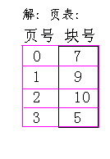
例2：有一系统采用页式存储管理，有一作业大小是8KB，页大小为2KB，依次装入内存的第7、9、10、5块，试将虚地址7145，3412转换成内存地址。
虚地址 3412
P＝3412 / 2048 ＝1
W＝ 3412 mod 2048
＝ 1364
MR=9*2048+1364=19796
虚地址3412的内存地址是：19796
虚地址 7145
P＝7145 /2048 ＝3
W＝7145 mod 2048
＝1001
MR=5*2048+1001=11241
虚地址7145的内存地址是：11241

Slide 70
4. 采用联想存储器加快查表速度
在页式存储技术中，程序每访问一次内存，就要做两次访问内存的工作：
查页表；
程序要求访问的内存。
存取速度降低一倍，影响系统的使用效率。
解决问题的方法？！
将页表放到一个高速缓冲存储器中。
（1）联想存储器：高速、小容量半导体存储部件，又称缓冲存储器。存
放部分页表。
（2）快表：在缓冲存储器中存放正在运行的进程当前用到的页号和对应的块号，又称为快表。

Slide 71
四. 请调策略
1. 两种页式系统
(1) 简单页式系统
装入一个作业的全部页面才能投入运行。
(2) 请求页式系统
只装入一个作业的部分页面即可投入运行。
(1) 简单页式系统需要解决什么问题？
(2) 请求分页系统需要解决什么问题?

Slide 72
2. 请求分页系统需解决的问题
(1) 怎样发现所访问的页面在不在主存？
(2) 当发现所需访问的页面不在主存时如何处理?
3. 扩充页表功能
• 中断位 I——标识该页是否在主存
若i=1，表示此页不在主存
若i=0，表示该页在主存
• 辅存地址——该页面在辅存的位置
页号 | 主存块号 | 中断位 | 辅存地址

Slide 73
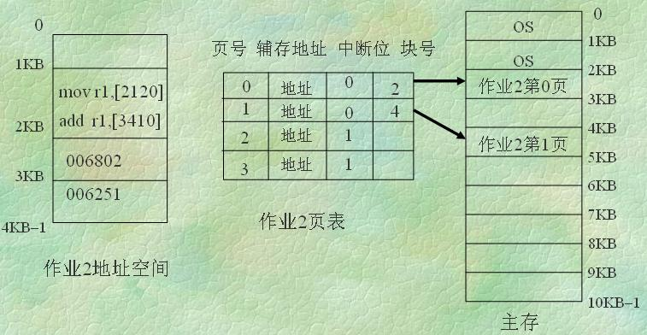
4. 缺页处理
(1) 作业2在请求分页系统中的存储映像

Slide 74
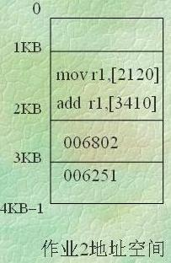
(2) 缺页处理的例子
作业2的主存块数为 m₂=3
当程序执行 “mov r₁，[2120］”时
• CPU产生的虚地址为2120
• 分页机构得 p=2，w=72
• 查页表。该页中断位i=1，
发生缺页中断
•如主存中有空白块，且n<m 则直接调入
• 如主存中无空白块，或n ≥ m ，则需淘汰该作业在主存中的一页

Slide 75
五. 淘汰策略
1. 什么是淘汰策略
用来选择淘汰哪一页的规则就叫做置换策略，或称淘汰算法。
• 如何决定淘汰哪一页？
根据页面在系统中的表现
如：使用的频繁程度
进入系统时间的长短

Slide 76
2. 扩充页表的功能
页表应增加相应的内容，反映该页是否在内存，在外存的位置，在内存的时间的长短等。
引用位：0 表示最近没有进程访问
1 表示最近有进程访问
改变位：0 该页调入内存后没有修改
1 该页调入内存后修改过
页号 | 主存块号 | 中断位 | 辅存地址 | 改变位 | 引用位

Slide 77
3. 颠簸
颠簸(thrashing)，又称为“抖动”。
简单地说，导致系统效率急剧下降的主存和辅存之间的频繁页面置换现像称为“抖动”。

Slide 78
4. 常用的淘汰算法
(1) 先进先出算法(FIFO算法)
思想：优先淘汰最先进入内存的页面，即在内存
中驻留时间最长的页面。
  先进入内存的页，先退出内存。
  其理由是：最早调入内存的页，不再被使用的可能性比近期调入内存的大。
  缺点：页面调入的先后次序并不能反映页面的使
  用情况。性能比较差，实现简单。

Slide 79
(2) 最久未使用算法(LRU算法)
思想：总是选择最长时间未被使用的那一页
淘汰。
  依据的理论是如果某页被访问，它可能马上还要被访问；相反，如果某页长时间未被访问，它可能最近也不可能被访问。
  算法的实现（软件）：设置一个活动页面栈，当访问某页时，将此页号压入栈顶，然后，考察栈内是否有与此页面相同的页号，若有则抽出。淘汰一页时，总是从栈底抽出一个页号，它就是最久未使用的。

Slide 80
(3) 最少使用频率算法(LFU算法)
思想：选择淘汰最近时期使用频率最少的页面。
  实现时为每个页面设置一个访问计数器，用来记录该页面被访问的频率。
  淘汰页面时，选择计数值最小的页面淘汰。

Slide 81
习题：
1、在一个采用分页式虚拟存储管理的系统中，有一用户作业，它依次要访问的字地址序列是：115，228，120，88，446，102，321，432，260，167。若分配给作业可使用的主存空间共300个字，作业的页面大小为100个字，且第0页已经装入主存，请回答下列问题：
（1）按FIFO页面调度算法将产生多少次缺页中断？写出依次淘汰的页号。
（2）按LRU页面调度算法将产生多少次缺页中断？写出依次淘汰的页号。

Slide 82
解：由于作业的页面大小为100个字，因而主存块的大小也为100个字。现该作业可使用的主存空间共300个字，即共可使用三个主存块。根据作业依次要访问的字地址，可以得到作业将依次访问的页如下：
次序 所要访问的字地址 该地址所在页号
1 115 1
2 228 2
3 120 1
4 88 0
5 446 4
6 102 1
7 321 3
8 432 4
9 260 2
10 167 1

Slide 83
现只有第0页在主存中，但尚有两块主存空间可供使用。因而，作业在进行前两次访问时均会产生缺页中断，但不必淘汰已在主存中的页面。目前主存中有第0、1、2三个页面。
（1）按FIFO页面调度算法将在后继的第五、七、十次访问时再产生三次缺页中断。因而，共产生五次缺页中断，依次淘汰的页号为：0、1、2。
（2）按LRU页面调度算法将在后继的第五、七、九、十次访问时再产生四次缺页中断。因而，共产生六次缺页中断，依次淘汰的页号为：2、0、1、3。

Slide 84
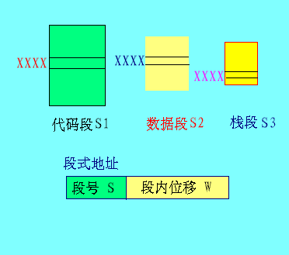
（五） 段式及段页式
存储管理技术
一. 段式地址空间
1. 什么是段
分段是程序中自然划分的一组逻辑意义完整的信息集合。
2. 作业地址空间
由若干个逻辑分段组成，每个分段有自己的名字，对于一个分段而言，它是一个连续的地址区。
3. 段式地址结构

Slide 85
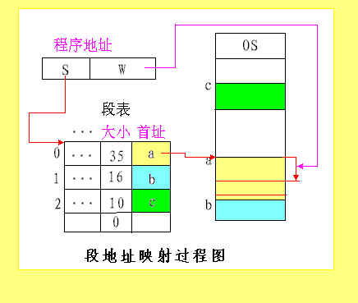
二. 段式地址变换
段式地址变换的步骤如下：
取出程序地址（S，W）
用S段检索段表
如W<0或W>=L则主存越界。
（B＋W）即为所需主存地址。

Slide 86
三. 页式系统与段式系统的区别
1. 用户地址空间的区别
• 页式系统中用户地址空间——
一维地址空间
• 段式系统中用户地址空间——
二维地址空间

Slide 87
2. 分段与分页的区别
分 段 分 页
• 信息的逻辑划分 • 信息的物理划分
• 段长是可变的 • 页的大小是固定的
• 用户可见 • 用户不可见
• W字段的溢出 • W字段的溢出
将产生越界中断 自动加入到页号中

Slide 88
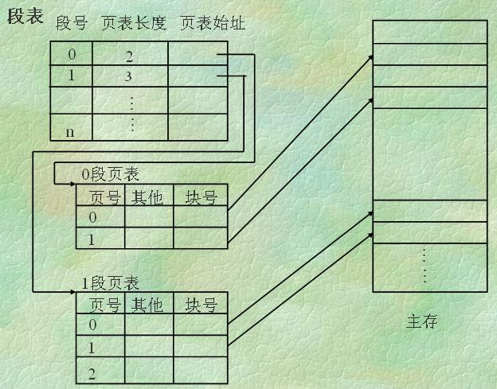
四. 段页式存储管理
1、在段式存储管理中结合分页存储管理技术，在一个分段内划分页面，就形成了段页式存储管理。
地址结构=段号+段内页号+页内位移
2、段页式系统中段表、页表与主存的关系

Slide 89
第七章 小结
一. 基本概念
1. 逻辑地址、作业地址空间
物理地址、物理地址空间
2. 地址映射 定义
类型：静态地址重定位 定义 实现
动态地址重定位 定义 实现
3. 虚存 定义
4. 存储保护 定义方法

Slide 90
二. 分区存储管理
1. 什么是动态分区分配
2. 分区分配方法：数据结构（自由主存队列结构）、分配算法、分区回收（回收分区的四种情况）
3. 放置策略：首次适应算法 定义 特点
最佳适应算法 定义 特点
两种放置策略的讨论
4. 分区分配的缺点及解决：碎片 拼接

Slide 91
三. 页式存储管理
1. 页式地址变换： 页面 块 页表
地址变换过程
2. 请调策略：扩充页表功能 中断位 辅存地址
3. 淘汰策略：扩充页表功能 引用位 改变位
抖动
置换算法 定义 常用的两种算法
4. 段式系统的二维地址结构

